Slide 1
기계학습
4주차_과제_201953040_박중현

Slide 2
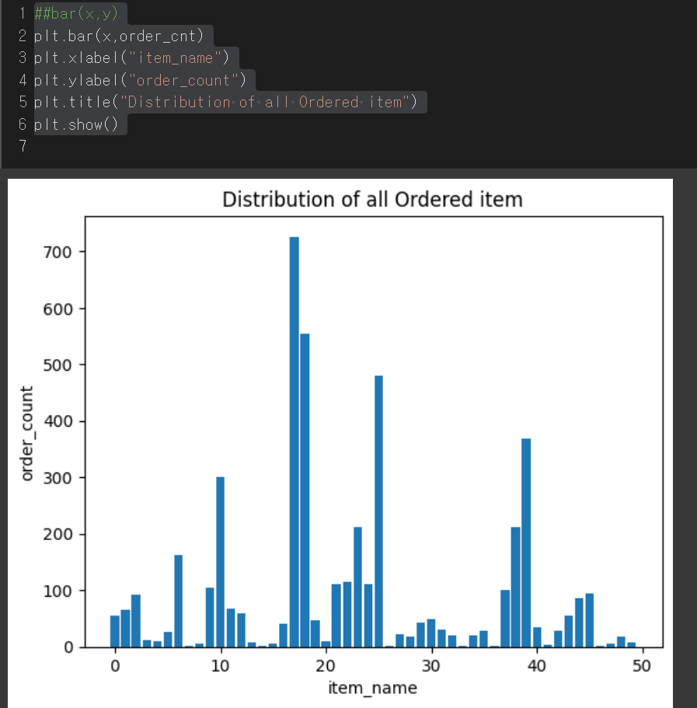
bar(x, y) 함수는 두 개의 인자 x와 y를 받아서, x축과 y축에 해당하는 데이터를 그래프로 나타냅니다. 이 코드에서는 x에는 상품 이름(item_name)이, y에는 주문 횟수(order_cnt)가 입력됩니다.

Slide 3
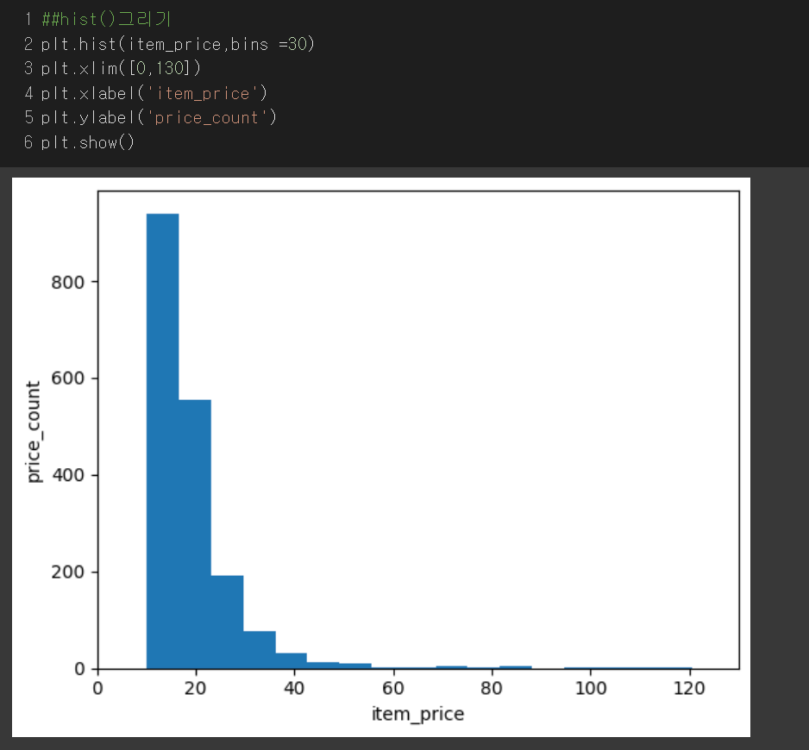
hist() 함수는 하나의 인자인 x를 받아서, 주어진 데이터의 분포를 히스토그램으로 나타냅니다. 이 코드에서는 item_price라는 변수에 저장된 데이터를 사용합니다. bins 매개변수는 히스토그램의 막대 개수를 지정합니다. 이 코드에서는 30개의 막대로 히스토그램을 그립니다.

